Slide 1

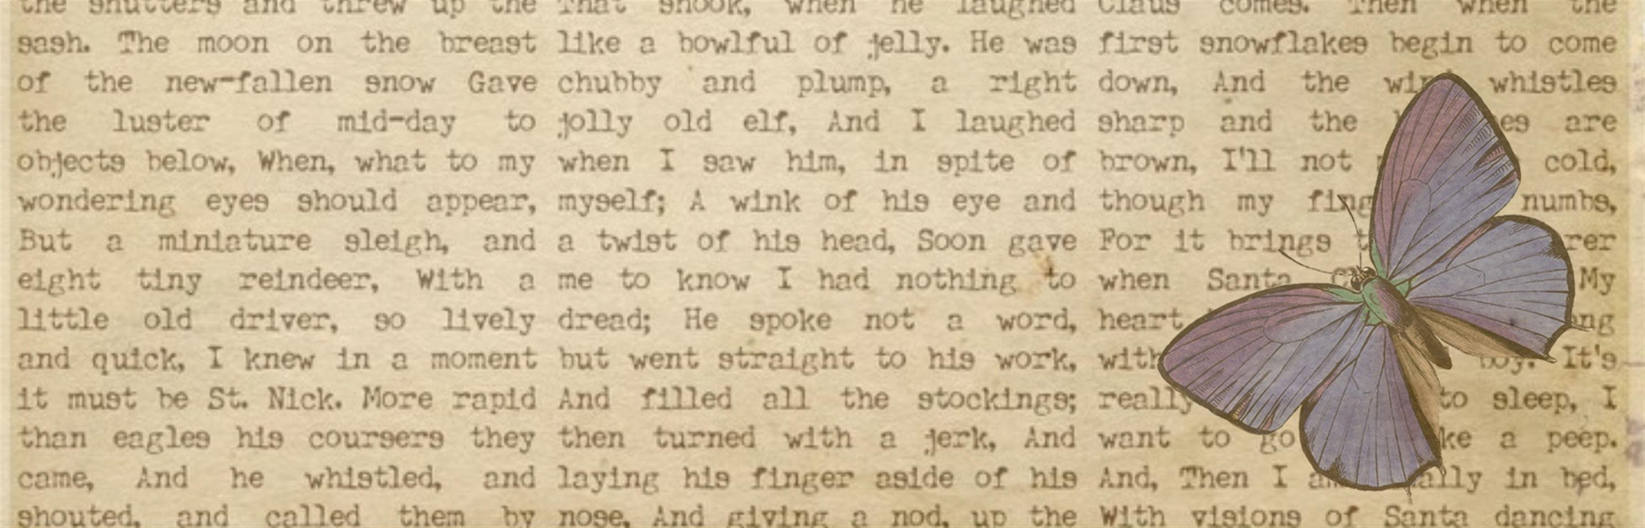



눈
깜빡할 새
E206

Slide 2



목차
02
04
06
01
03
05
게임소개
개발
팀원소개
기획의도 &
광고 시청
설계
주요기능

Slide 3



기획의도

Slide 4
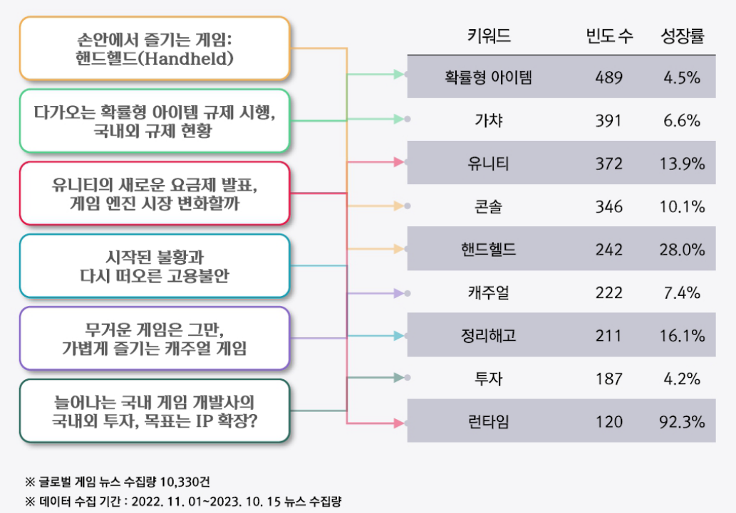
한국 콘텐츠 진흥원 (글로벌 게임산업 트렌드 (2023년 11+12월호))

Slide 5
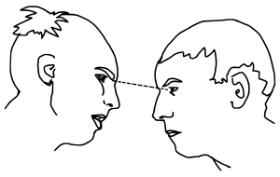
누구나 알고 있고 쉬운 게임 ‘눈 싸움‘

Slide 6

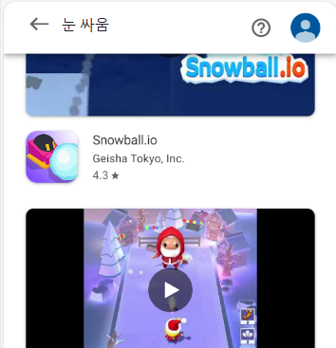
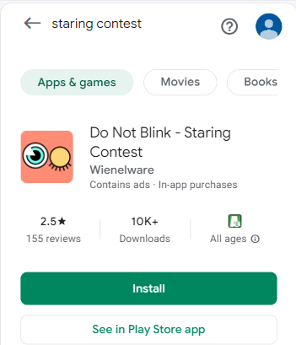
Notes:
이것이 왜 특장점이죠?

Slide 7

광고 시청

Slide 8
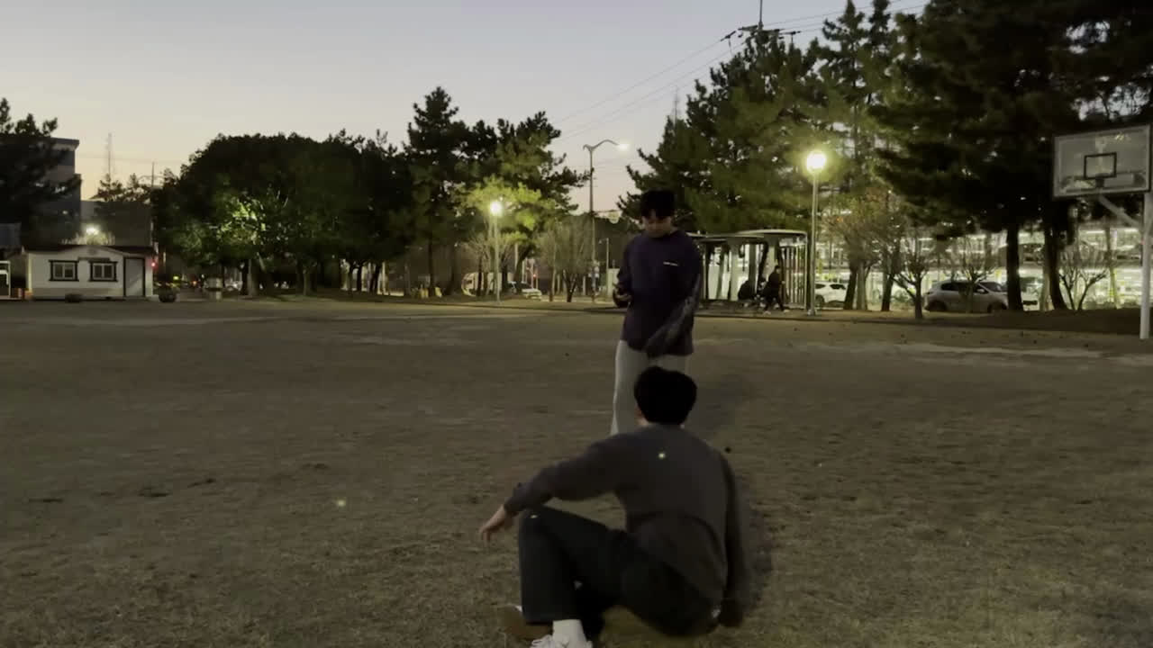

Slide 9
게임 소개

Slide 10
‘눈 깜빡할 새’란?
빠른 시간에 게임을 진행하는 것과
눈을 사용한다는 중의적인 의미

Slide 11


게임 소개
AI의 판단으로
보다 공정한 승부!
다양한 방해요소를 피해 눈싸움에 승리해보세요!
Notes:
빠른 시간으로 가볍고 캐쥬얼하게 즐기는 게임
고전 게임인 눈싸움에서 다양한 방해요소를 피해 눈싸움에서 승리하는 것이 목적

Slide 12


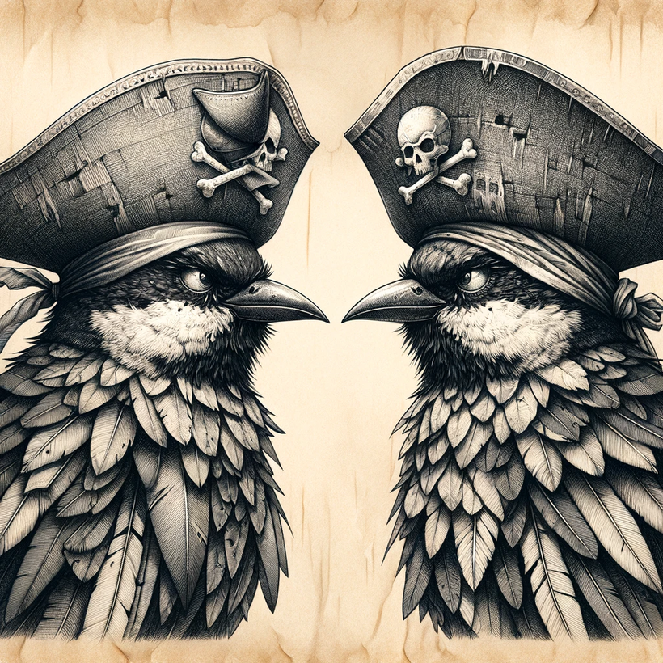
시나리오
때는 2313413년... 악명 높은 ‘새’적왕 골드 B 버드가
처형당하고 대 ‘새‘적 시대가 열린다..
위대한 ‘새’적왕이 남긴 보물을 찾기 위해 많은 새들은
‘새’적이 되어 하늘로 떠나는데.....
하지만 경쟁자가 너무 많다!
싸움에 승리하여 ‘악명‘을 떨쳐 ’새’적왕에 도전해보세요.

Slide 13

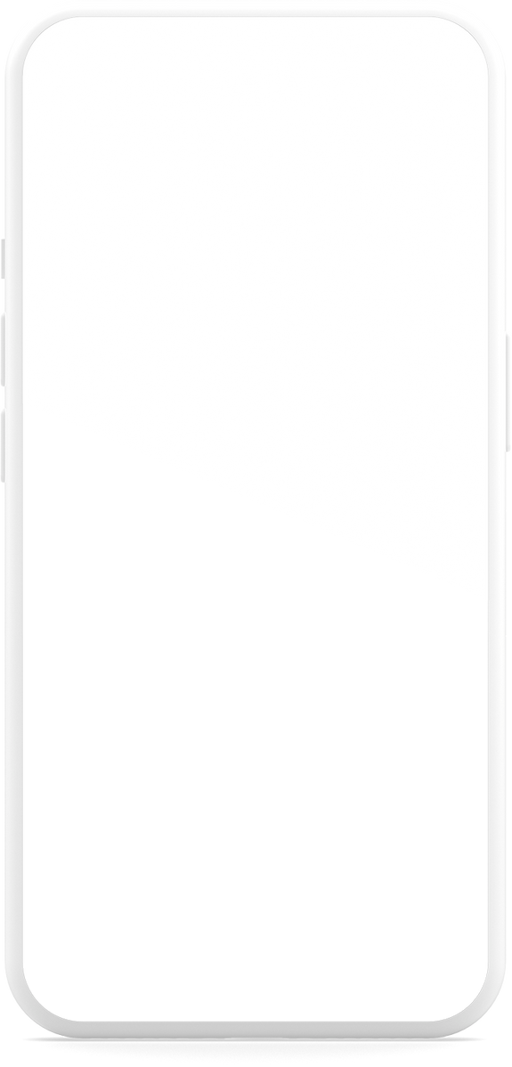
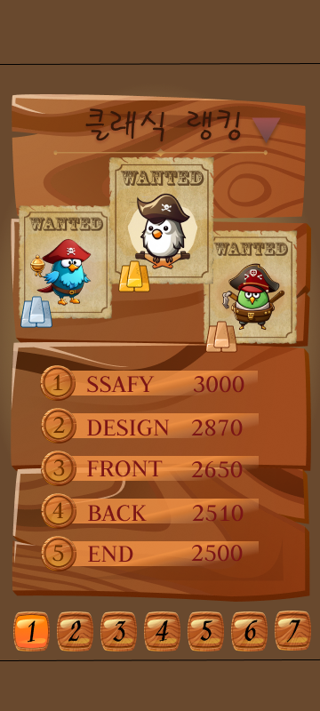
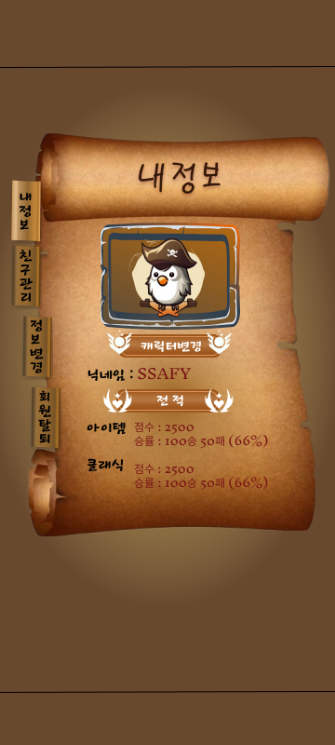
세계관
클래식전
아이템전
싸움에 승리하여 ‘악명‘을 떨쳐 ‘새’적왕에 도전해보세요.
승리하여 얻은 ‘리워드(금은 보화)’를 통해 다양한 캐릭터를 ‘해금’하여, 갖고 싶은 캐릭터를 사용해 보세요.

Slide 14
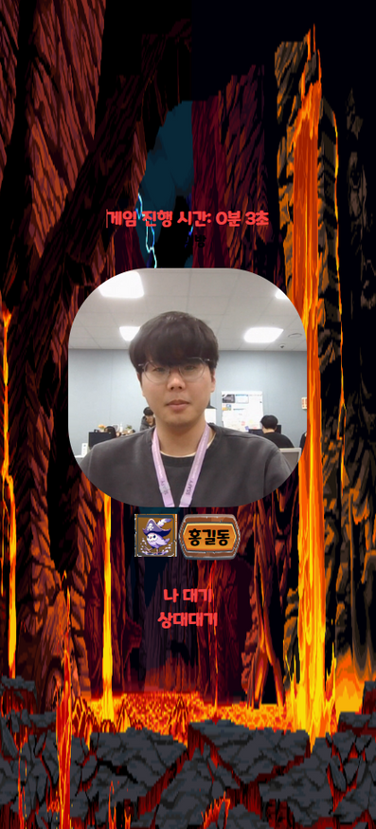
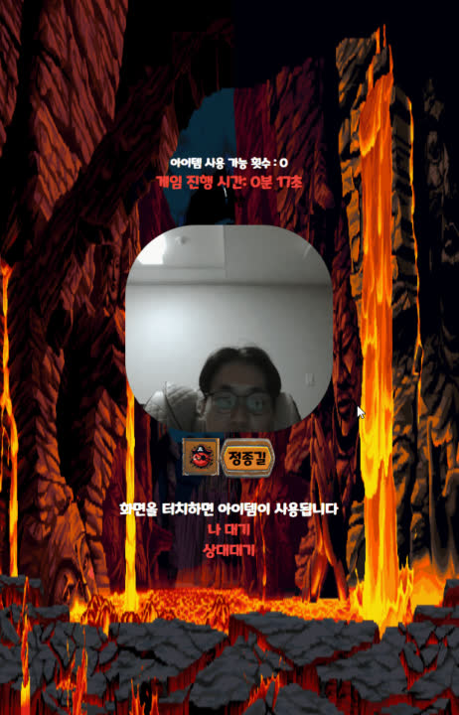
게임모드
클래식전
아이템전

Slide 15
설계
Notes:
APP 시연이 제일 마지막에 하나요??????????

Slide 16
설계
2
4
1
와이어프레임 작성
(FE)
3
디자인(mockup)
(FE)
5
요구사항 명세서
(FE, BE)
기능명세서 작성
(FE, BE)
API 설계
(FE, BE)
DB, 서버 설계
(BE)
API 설계
(BE)

Slide 17
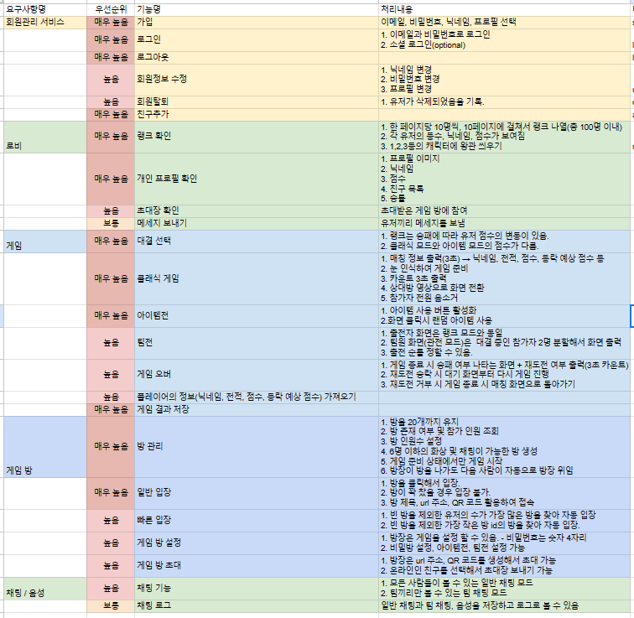
요구사항
명세서

Slide 18
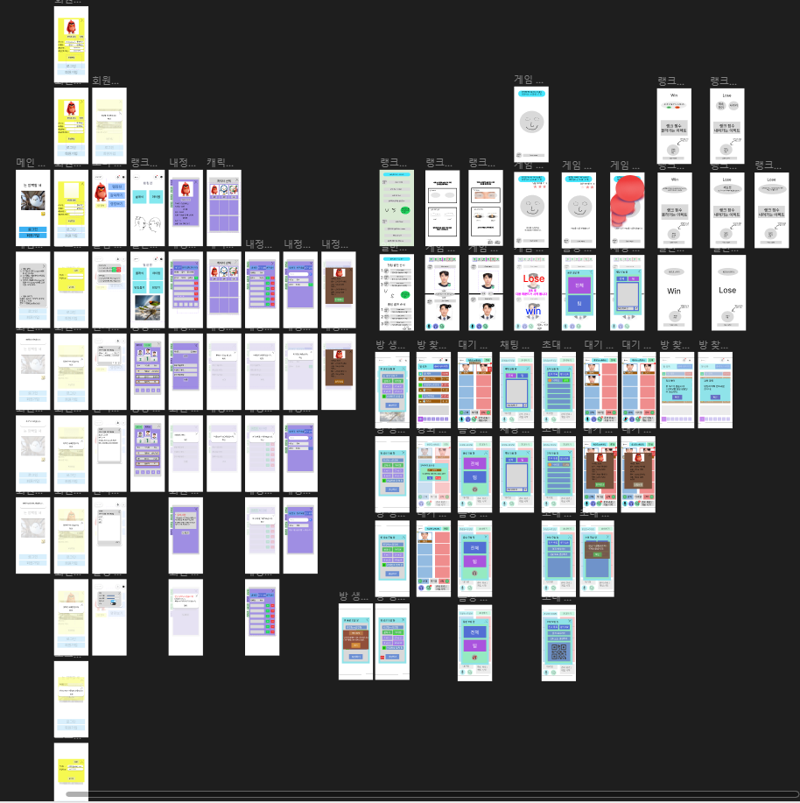
와이어
프레임

Slide 19
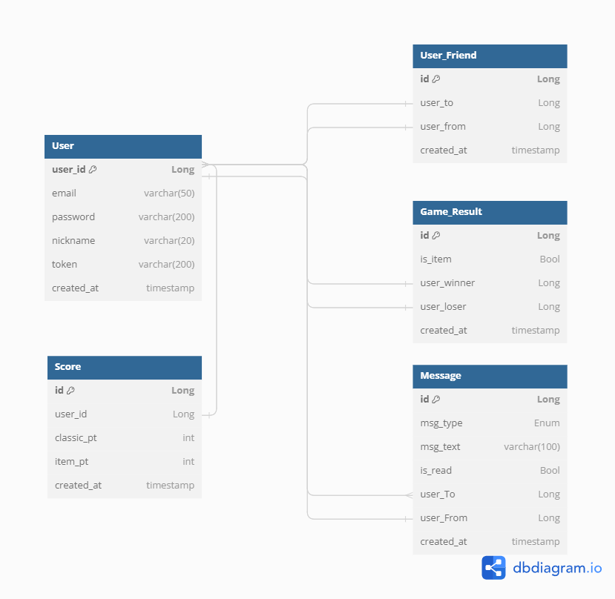
ERD

Slide 20
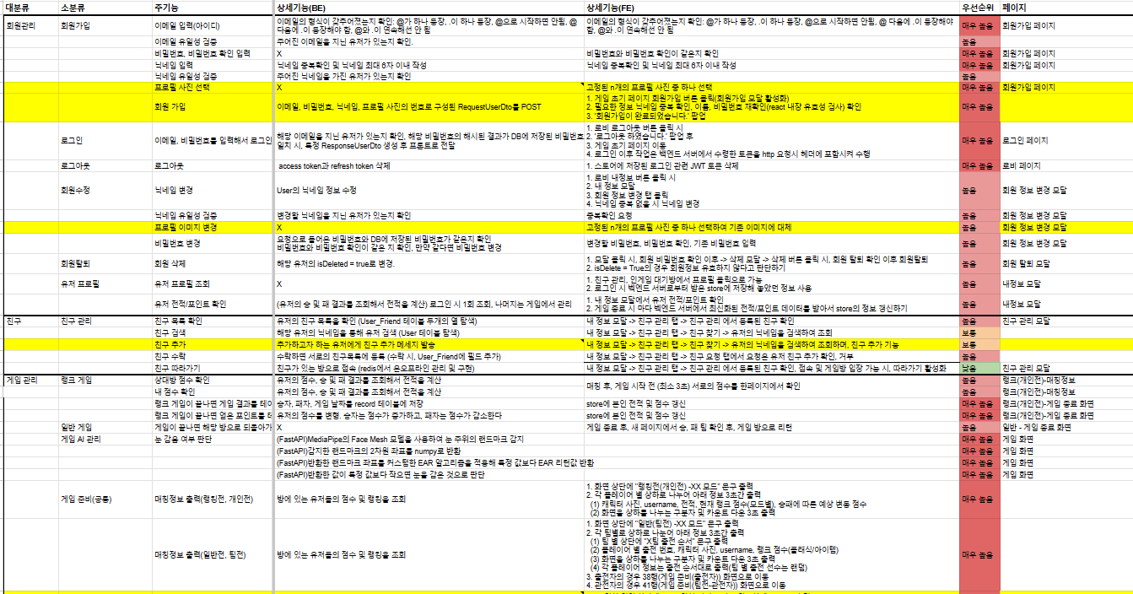
기능
명세서

Slide 21
개발
Notes:
APP 시연이 제일 마지막에 하나요??????????

Slide 22
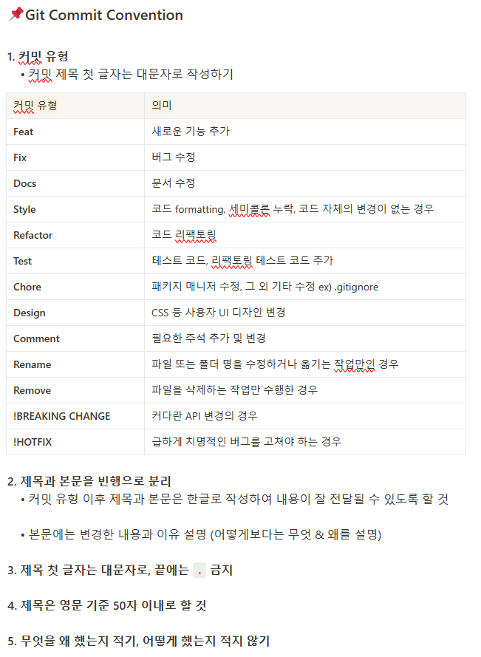
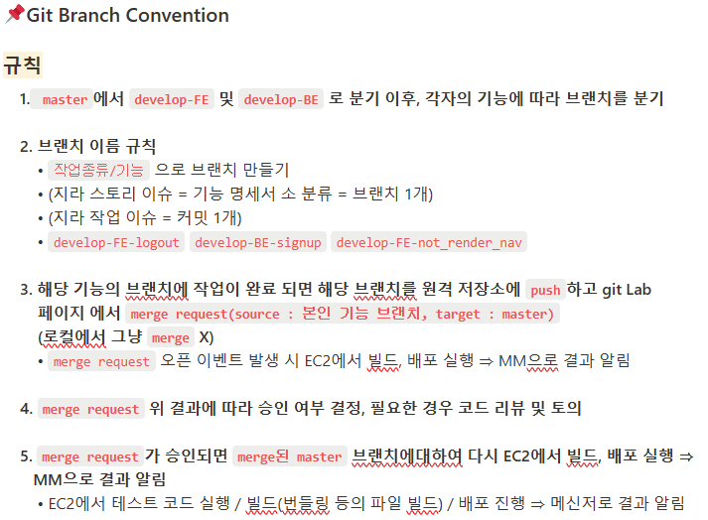
CONVENTION

Slide 23
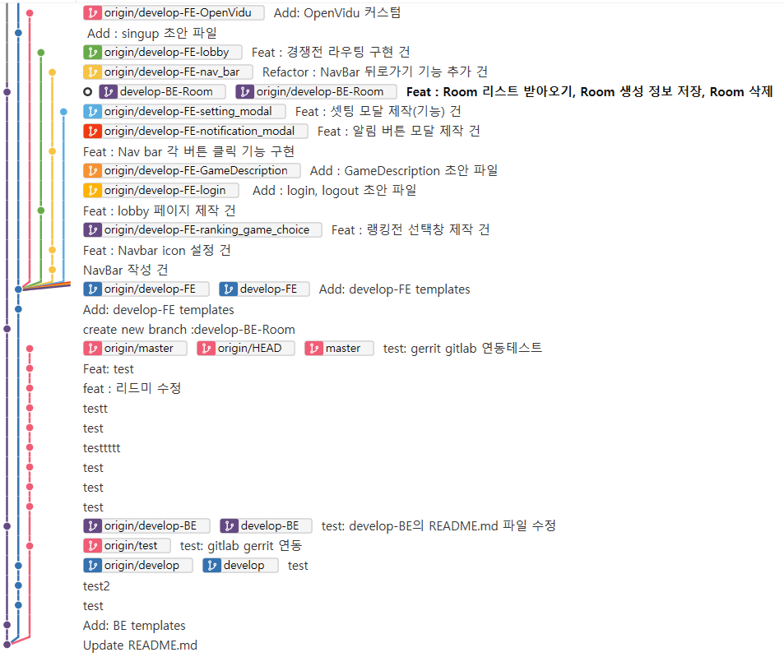
CONVENTION
BRANCH
Master
Develop
Develop-FE
Develop-BE
A
B
C
D
E
F
G

Slide 24

주요기능

Slide 25
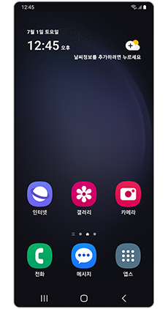


프로그레시브 웹 앱(PWA)
눈 깜빡할 새

Slide 26
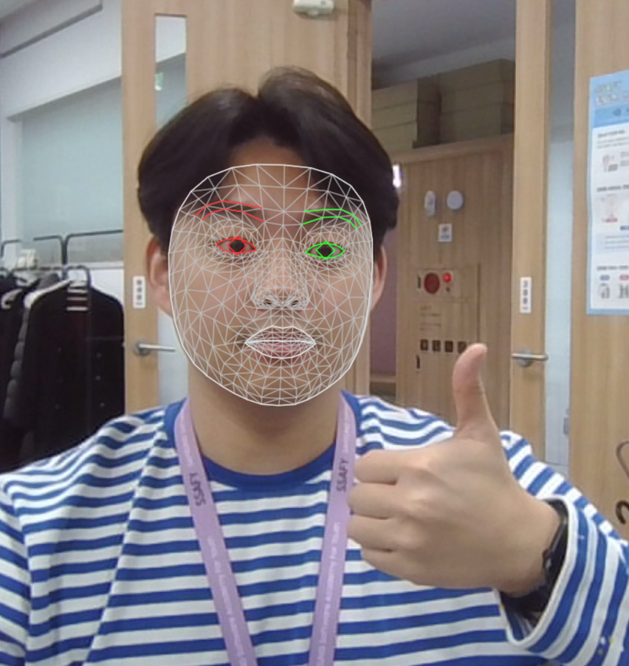

AI
tasks-vision 모델의 FaceLandmarker
Notes:
1. 468개의 얼굴 지점을 추적하여, 얼굴의 미세한 움직임까지 포착할 수 있습니다.
2. 실시간 성능: 실시간 어플리케이션에서 사용될 수 있도록 최적화되어 있어, 빠른 성능을 제공합니다.
3. Android, iOS, 웹 등 다양한 플랫폼에서 사용할 수 있습니다.
4. Google이 오픈 소스로 제공하여 누구나 사용할 수 있으며, 커스터마이징이 가능합니다.
Google에서 개발한 오픈 소스 프레임워크 MediaPipe를 기반으로 하는 AI 기술로, 실시간으로 얼굴의 3D 메쉬(망)를 생성하고 분석할 수 있습니다.
1. 고정밀 얼굴 랜드마크를 통해 정교한 얼굴 모델링과 분석이 가능합니다.
2. Android, iOS, 웹 등 다양한 플랫폼에서 사용할 수 있습니다.
3. 오픈 소스로 제공되어 개발자 커뮤니티의 지원을 받으며, 사용자가 필요에 따라 기능을 확장하고 개선할 수 있습니다

Slide 27
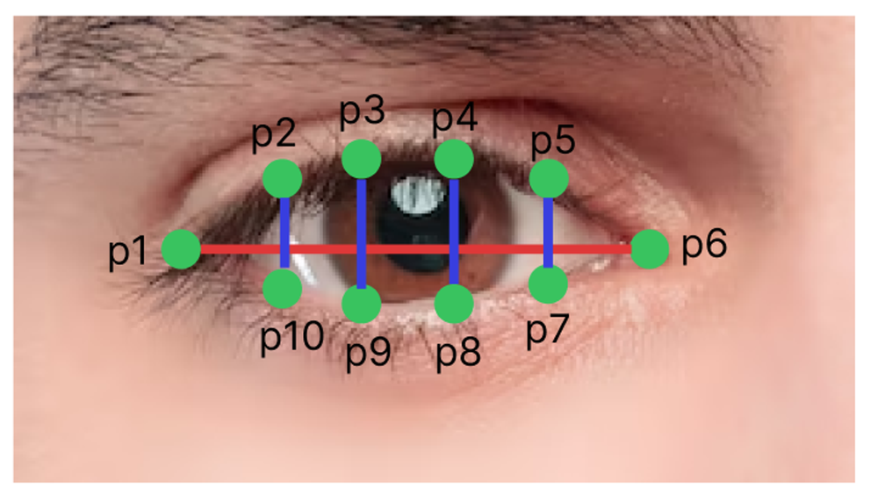
AI
커스텀 EAR 알고리즘
Eye Aspect Ratio(EAR) : 눈의 종횡비

Slide 28


OPEN VIDU
웹RTC 기반 오픈 소스
비디오 컨퍼런싱 솔루션

Slide 29
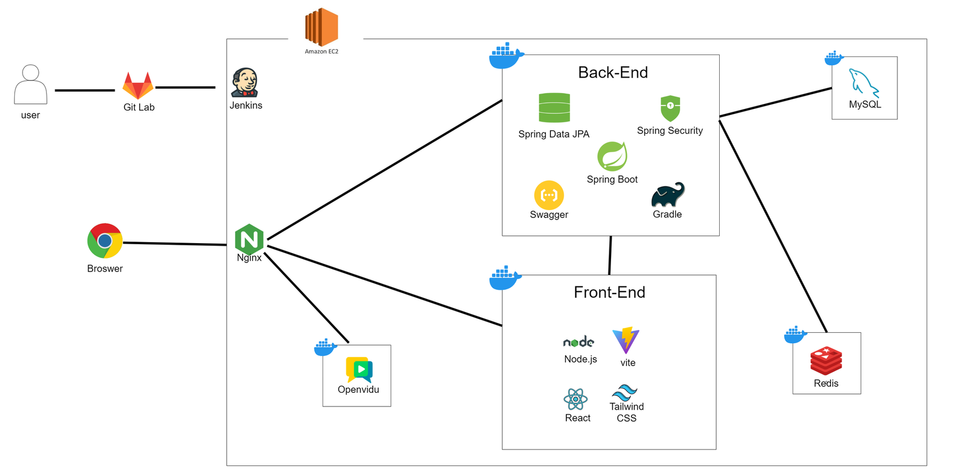

ARCHITECTURE

Slide 30
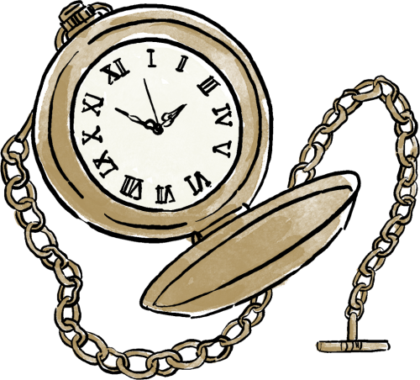
팀원소개

Slide 31





팀원 소개
심상익
조창래
장수영
김지수
정종길
이재진

